Slide 1
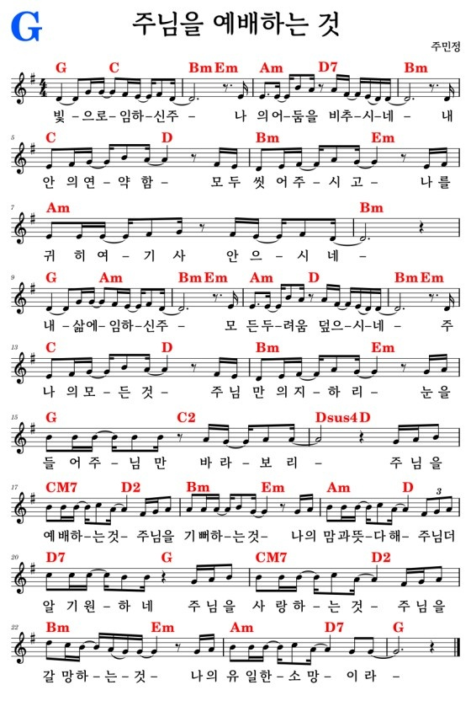
2024. 8. 11 교사중창단
악보대로 부르고 간주, 간주 후부터 후렴 반복 후 마무리
간주 후
후렴
2절

